Slide 1

LỚP
12
HÌNH HỌC
Chương 3: PHƯƠNG PHÁP TỌA ĐỘ TRONG KHÔNG GIAN
Bài 1: HỆ TỌA ĐỘ TRONG KHÔNG GIAN
Tiết 4: BÀI TẬP VỀ BIỂU THỨC TỌA ĐỘ, TÍCH VÔ HƯỚNG
I
TÓM TẮT LÝ THUYẾT
II
BÀI TẬP TỰ LUẬN
III
BÀI TẬP TRẮC NGHIỆM

Slide 2
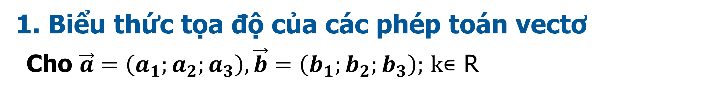
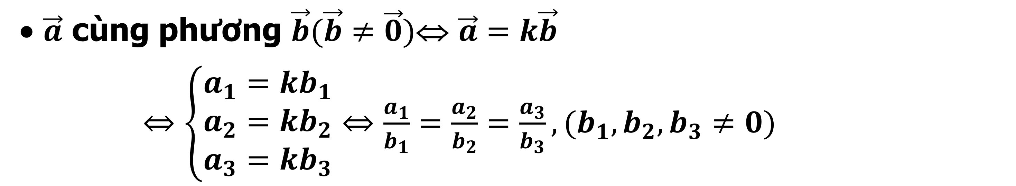
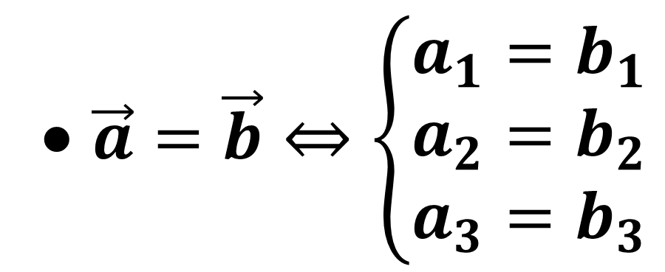
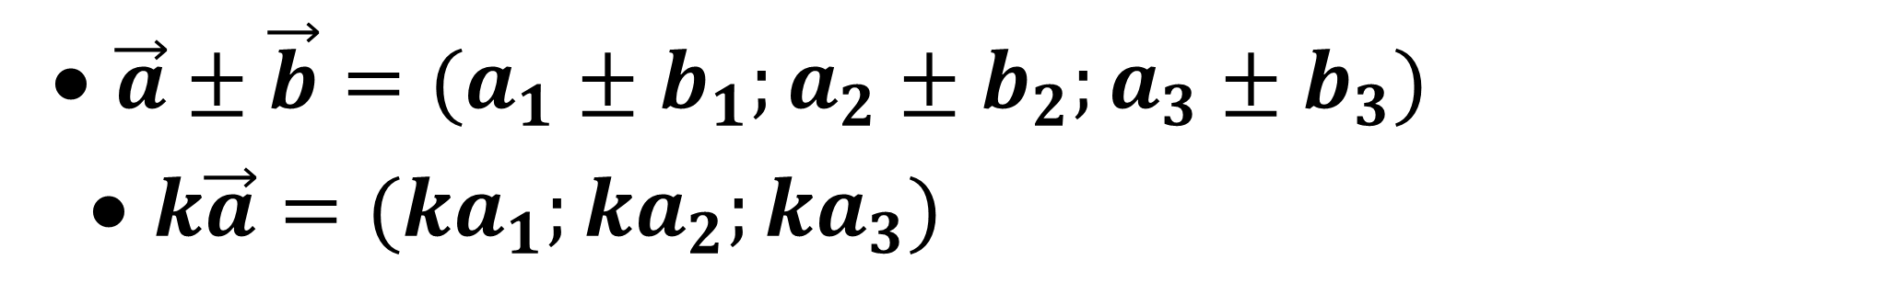
I
TÓM TẮT LÝ THUYẾT
1. Biểu thức tọa độ của các phép toán vectơ
Cho $\vec{a}=\left(a_{1};a_{2};a_{3}\right),\vec{b}=\left(b_{1};b_{2};b_{3}\right);$ $k\text{∊} \text{R}$
• $\vec{a}±\vec{b}=(a_{1}±b_{1};a_{2}±b_{2};a_{3}±b_{3})$
• $k\vec{a}=(ka_{1};ka_{2};ka_{3})$
• $\vec{a}=\vec{b}⇔\left\{\begin{aligned}&a_{1}=b_{1} \\ &a_{2}=b_{2} \\ &a_{3}=b_{3}\end{aligned}\right.$
• $\vec{a}$ cùng phương $\vec{b}(\vec{b}≠\vec{0})$⇔ $\vec{a}=k\vec{b}$ $⇔\left\{\begin{aligned}&a_{1}=kb_{1} \\ &a_{2}=kb_{2} \\ &a_{3}=kb_{3}\end{aligned}\right.⇔\frac{a_{1}}{b_{1}}=\frac{a_{2}}{b_{2}}=\frac{a_{3}}{b_{3}},(b_{1},b_{2},b_{3}≠0)$
Notes:
Hiệu ứng chưa đồng nhất và hợp lí. Nên để khung xuất hiện trước.

Slide 3
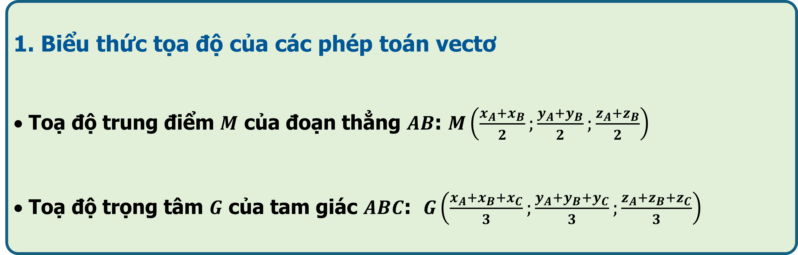
I
TÓM TẮT LÝ THUYẾT
1. Biểu thức tọa độ của các phép toán vectơ
• Toạ độ trung điểm $M$ của đoạn thẳng $AB$: $M\left(\frac{x_{A}+x_{B}}{2};\frac{y_{A}+y_{B}}{2};\frac{z_{A}+z_{B}}{2}\right)$
• Toạ độ trọng tâm $G$ của tam giác $ABC$: $G\left(\frac{x_{A}+x_{B}+x_{C}}{3};\frac{y_{A}+y_{B}+y_{C}}{3};\frac{z_{A}+z_{B}+z_{C}}{3}\right)$
Notes:
Hiệu ứng chưa đồng nhất và hợp lí. Nên để khung xuất hiện trước.

Slide 4
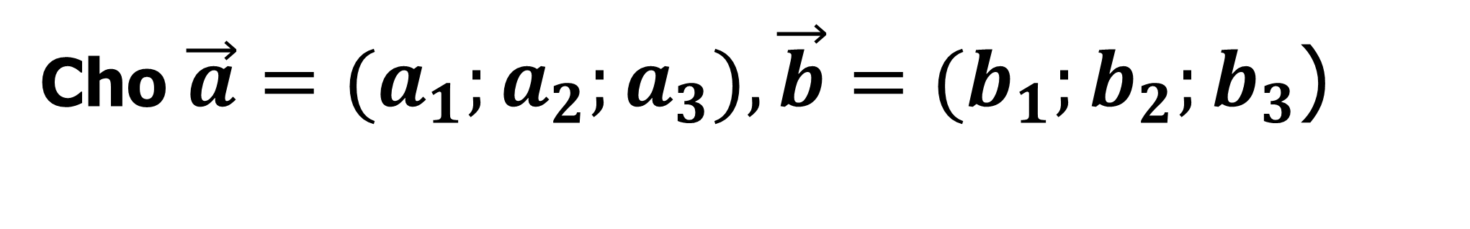
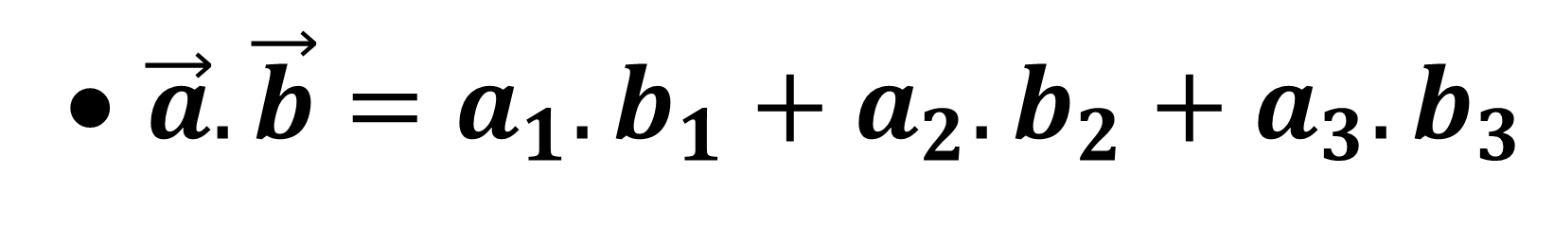
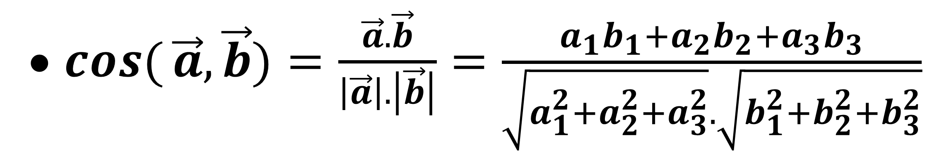
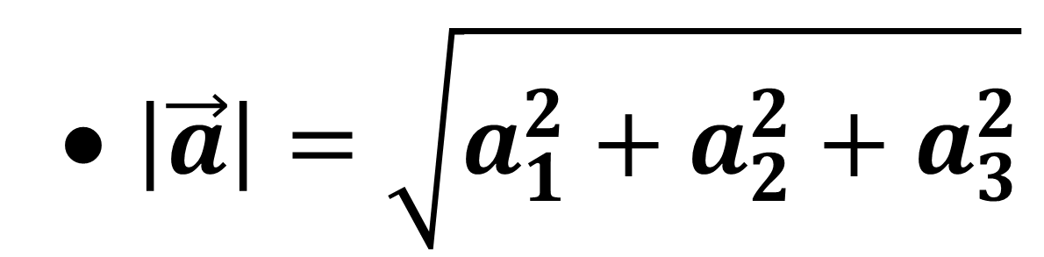
I
TÓM TẮT LÝ THUYẾT
2. Tích vô hướng của hai vectơ và ứng dụng
Cho $\vec{a}=(a_{1};a_{2};a_{3}),\vec{b}=(b_{1};b_{2};b_{3}$)
• $\vec{a}.\vec{b}=a_{1}.b_{1}+a_{2}.b_{2}+a_{3}.b_{3}$
• $\left|\vec{a}\right|=\sqrt{a_{1}^{2}+a_{2}^{2}+a_{3}^{2}}$
• $AB=\left|\vec{AB}\right|=\sqrt{(x_{B}−x_{A})^{2}+(y_{B}−y_{A})^{2}+(z_{B}−z_{A})^{2}}$
• $\cos{(}\vec{a},\vec{b})=\frac{\vec{a}.\vec{b}}{\left|\vec{a}\right|.\left|\vec{b}\right|}=\frac{a_{1}b_{1}+a_{2}b_{2}+a_{3}b_{3}}{\sqrt{a_{1}^{2}+a_{2}^{2}+a_{3}^{2}}.\sqrt{b_{1}^{2}+b_{2}^{2}+b_{3}^{2}}}$
Notes:
Hiệu ứng chưa đồng nhất và hợp lí. Nên để khung xuất hiện trước.

Slide 5
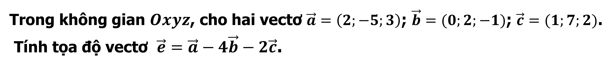
II
BÀI TẬP
BÀI TẬP TỰ LUẬN: CHỮA BÀI TẬP SGK
Câu 1(1b/SGK 68)
Trong không gian $Oxyz$, cho hai vectơ $\vec{a}=\left(2;−5;3\right)$; $\vec{b}=(0;2;−1)$; $\vec{c}=(1;7;2)$.
Tính tọa độ vectơ $\vec{e}=\vec{a}−4\vec{b}−2\vec{c}$.
Lời giải
Ta có: $\vec{b}=(0;2;−1)⇒−4\vec{b}=(0;−8;4)$
$$\vec{c}=(1;7;2)⇒−2\vec{c}=(−2;−14;−4)$$
$\vec{e}=\vec{a}−4\vec{b}−2\vec{c}=\left(0;−27;3\right).$
Notes:
Hiệu ứng chưa đồng nhất và hợp lí. Nên để khung xuất hiện trước.

Slide 6
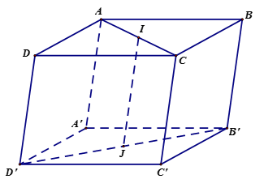
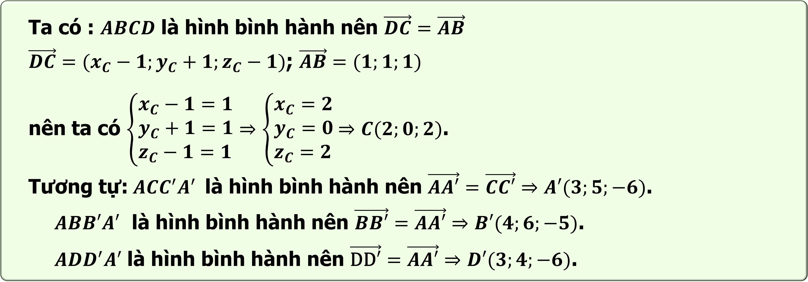
BÀI TẬP TỰ LUẬN
Câu 2(3/SGK 68)
Trong không gian $Oxyz$, cho hình hộp $ABCD.A′B′C′D′$ có $A\left(1;0;1\right)$,$B\left(2;1;2\right)$, $D\left(1;−1;1\right)$, $C′\left(4;5;−5\right)$. Tìm tọa độ các đỉnh còn lại của hình hộp.
Lời giải
Ta có : $ABCD$ là hình bình hành nên $\vec{DC}=\vec{AB}$
$\vec{DC}=(x_{C}−1;y_{C}+1;z_{C}−1)$; $\vec{AB}=(1;1;1)$
nên ta có $\left\{\begin{aligned}&x_{C}−1=1 \\ &y_{C}+1=1 \\ &z_{C}−1=1\end{aligned}\right.⇒\left\{\begin{aligned}&x_{C}=2 \\ &y_{C}=0 \\ &z_{C}=2\end{aligned}\right.$ $⇒C(2;0;2)$.
Tương tự:$ACC^{′}A^{′}$là hình bình hành nên $\vec{AA′}=\vec{CC′}⇒A′(3;5;−6)$.
$ABB′A′$ là hình bình hành nên $\vec{BB′}=\vec{AA′}⇒B′(4;6;−5)$.
$ADD^{′}A^{′}$là hình bình hành nên $\vec{\text{DD}′}=\vec{AA′}⇒D′(3;4;−6)$.

Slide 7
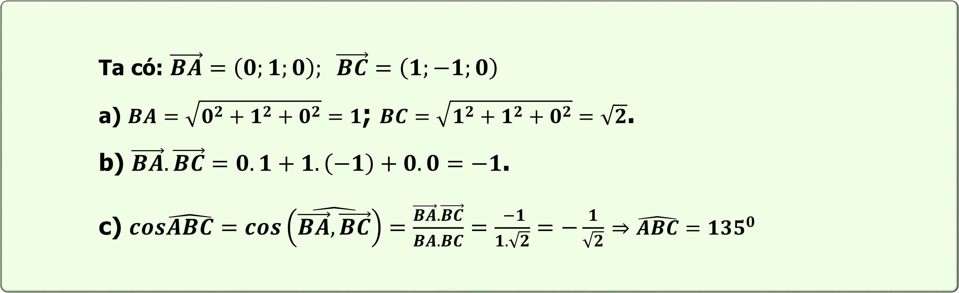
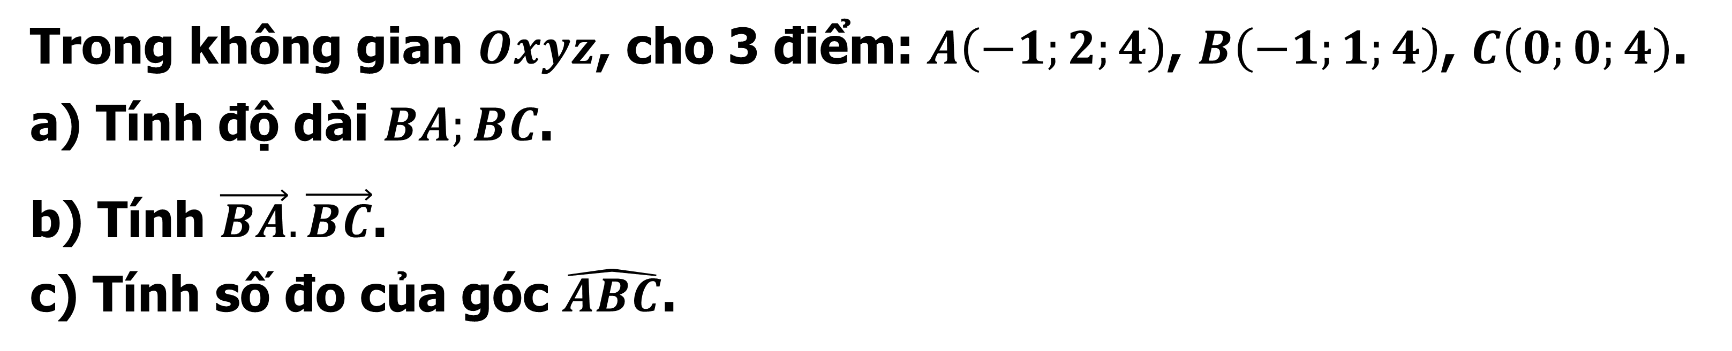
BÀI TẬP TỰ LUẬN
Câu 3
Trong không gian $Oxyz$, cho 3 điểm: $A\left(−1;2;4\right)$, $B\left(−1;1;4\right)$, $C\left(0;0;4\right)$.
a) Tính độ dài $BA;BC$.
b) Tính $\vec{BA}.\vec{BC}$.
c) Tính số đo của góc $\hat{ABC}$.
Lời giải
Ta có: $\vec{BA}=\left(0;1;0\right); \vec{BC}=\left(1;−1;0\right)$
a) $BA=\sqrt{0^{2}+1^{2}+0^{2}}=1$; $BC=\sqrt{1^{2}+1^{2}+0^{2}}=\sqrt{2}$.
b) $\vec{BA}.\vec{BC}=0.1+1.\left(−1\right)+0.0=−1$.
c) $cos\hat{ABC}=cos\left(\hat{\vec{BA},\vec{BC}}\right)=\frac{\vec{BA}.\vec{BC}}{BA.BC}=\frac{ −1}{1.\sqrt{2}}=−\frac{1}{\sqrt{2}}$ $⇒\hat{ABC}=135^{0}$

Slide 8

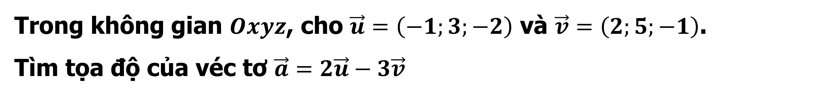



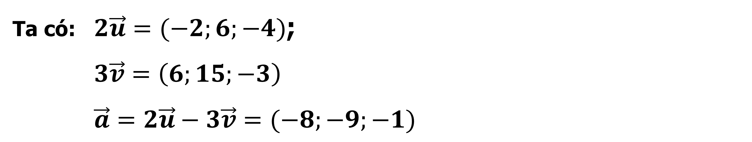
BÀI TẬP TRẮC NGHIỆM
Câu 4
Trong không gian $Oxyz$, cho $\vec{u}=\left(−1;3;−2\right)$ và $\vec{v}=\left(2;5;−1\right)$.
Tìm tọa độ của véc tơ $\vec{a}=2\vec{u}−3\vec{v}$
A
B
C
$$\vec{a}=\left(8;−9;−1\right) .$$
D
$$\vec{a}=\left(−8;9;−1\right).$$
$$\vec{a}=\left(−8;−9;1\right).$$
D
$$\vec{a}=\left(−8;−9;−1\right).$$
Bài giải
Ta có: $2\vec{u}=(−2;6;−4)$;
$3\vec{v}=\left(6;15;−3\right)$
$\vec{a}=2\vec{u}−3\vec{v}=(−8;−9;−1)$
Notes:
.Nên đảo lại tử mẫu giống SGK cho HS dễ theo dõi. Chỗ nhận xét chưa đúng . Phải thay là “ Thương ….” như sách giáo khoa.
Số phức nghịch đảo không được kí hiệu là $z^{−1}$.

Slide 9




BÀI TẬP TRẮC NGHIỆM
Câu 5
Trong không gian $Oxyz$, cho $\vec{a}=\left(1;2;−3\right)$, $\vec{b}=\left(−2;−4;6\right)$. Khẳng định nào sau đây là đúng ?
A
$$\vec{a}=2\vec{b}\text{. }$$
B
C
$$\vec{a}=−2\vec{b}\text{.}$$
D
D
$$\vec{b}=−2\vec{a}\text{. }$$
$$\vec{b}=2\vec{a}\text{.}$$
Bài giải
$$\vec{b}=\left(−2;−4;6\right)=\left(−2.1;−2.2;−2.(−3)\right)=−2\vec{a}$$
Notes:
.Nên đảo lại tử mẫu giống SGK cho HS dễ theo dõi. Chỗ nhận xét chưa đúng . Phải thay là “ Thương ….” như sách giáo khoa.
Số phức nghịch đảo không được kí hiệu là $z^{−1}$.

Slide 10
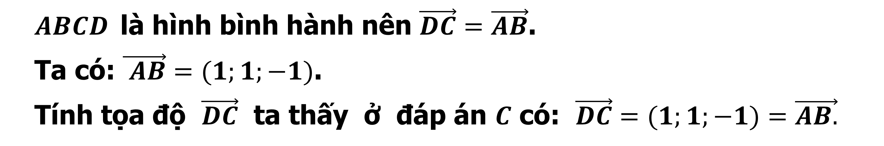


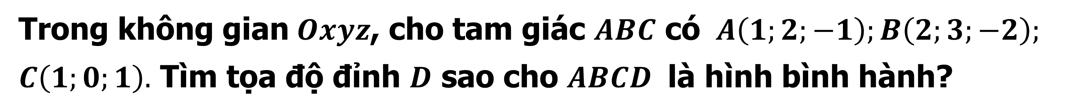


BÀI TẬP TRẮC NGHIỆM
Câu 6
Trong không gian$Oxyz$, cho tam giác $ABC$ có $A\left(1;2;−1\right);B\left(2;3;−2\right);$
$C\left(1;0;1\right).$ Tìm tọa độ đỉnh $D$ sao cho $ABCD$ là hình bình hành?
A
B
C
$$D(0;1;2)\text{.}$$
C
D
$$D(0;1;−2)\text{.}$$
$D\left(0;−1;2\right).$
$$D(0;−1;−2)\text{.}$$
Bài giải
$ABCD$là hình bình hành nên $\vec{DC}=\vec{AB}$.
Ta có: $\vec{ AB}=(1;1;−1)$.
Tính tọa độ $\vec{DC}$ ta thấy ở đáp án $C$ có: $\vec{DC}=(1;1;−1)=\vec{AB.}$
Notes:
.Nên đảo lại tử mẫu giống SGK cho HS dễ theo dõi. Chỗ nhận xét chưa đúng . Phải thay là “ Thương ….” như sách giáo khoa.
Số phức nghịch đảo không được kí hiệu là $z^{−1}$.

Slide 11
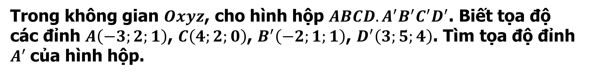




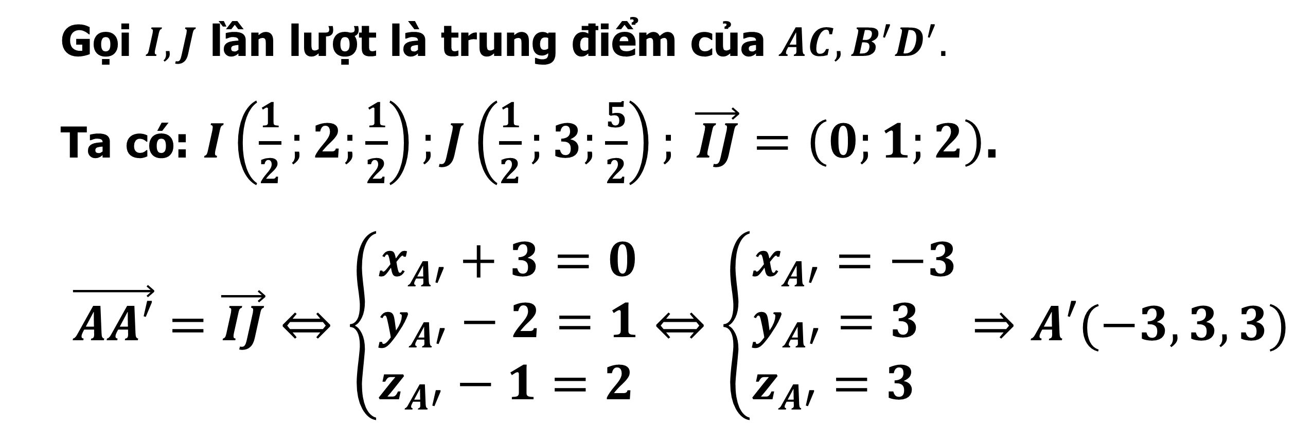
BÀI TẬP TRẮC NGHIỆM
Câu 7
Trong không gian $Oxyz$, cho hình hộp $ABCD.A^{′}B^{′}C^{′}D^{′}$. Biết tọa độ các đỉnh $A\left(−3;2;1\right)$, $C\left(4;2;0\right)$, $B^{′}\left(−2;1;1\right)$, $D^{′}\left(3;5;4\right)$. Tìm tọa độ đỉnh $A^{′}$của hình hộp.
A
B
$$A′\left(−3;3;1\right)\text{.}$$
B
$$A′\left(−3;3;3\right)\text{.}$$
C
$$A′\left(−3;−3;−3\right)\text{.}$$
D
$$A′\left(−3;3;−3\right)\text{.}$$
Bài giải
Gọi $I, J$ lần lượt là trung điểm của $AC,B^{′}D^{′}.$
Ta có: $I\left(\frac{1}{2};2;\frac{1}{2}\right);J\left(\frac{1}{2};3;\frac{5}{2}\right); \vec{IJ}=\left(0;1;2\right)$.
$\vec{AA′}=\vec{IJ}⇔\left\{\begin{aligned}&x_{A′}+3=0 \\ &y_{A′}−2=1 \\ &z_{A′}−1=2\end{aligned}\right.⇔\left\{\begin{aligned}&x_{A′}=−3 \\ &y_{A′}=3 \\ &z_{A′}=3\end{aligned}\right.⇒A′(−3,3,3)$
Notes:
.Nên đảo lại tử mẫu giống SGK cho HS dễ theo dõi. Chỗ nhận xét chưa đúng . Phải thay là “ Thương ….” như sách giáo khoa.
Số phức nghịch đảo không được kí hiệu là $z^{−1}$.

Slide 12
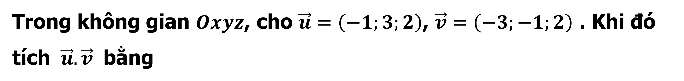
BÀI TẬP TRẮC NGHIỆM
Câu 8
Trong không gian $Oxyz$, cho $\vec{u}=\left(−1;3;2\right)$, $\vec{v}=\left(−3;−1;2\right)$ . Khi đó tích $\vec{u}.\vec{v}$ bằng
A
B
2.
C
D
A
4.
-2.
3.
Bài giải
4.
$$\vec{u}.\vec{v}=(−1).(−3)+3.\left(−1\right)+2.2=4$$
Notes:
.Nên đảo lại tử mẫu giống SGK cho HS dễ theo dõi. Chỗ nhận xét chưa đúng . Phải thay là “ Thương ….” như sách giáo khoa.
Số phức nghịch đảo không được kí hiệu là $z^{−1}$.

Slide 13

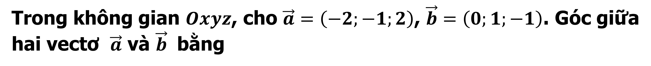



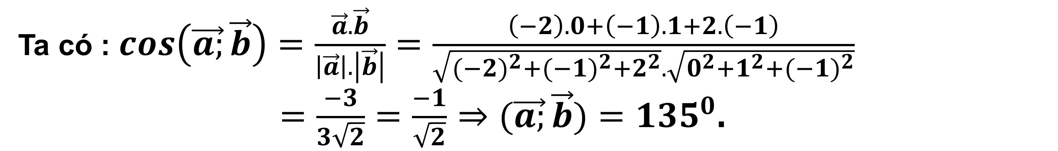
BÀI TẬP TRẮC NGHIỆM
Câu 9
Trong không gian $Oxyz$, cho $\vec{a}=\left(−2;−1;2\right)$, $\vec{b}=\left(0;1;−1\right)$. Góc giữa hai vectơ $\vec{a}$ và $\vec{b}$ bằng
A
B
C
D
$60^{0}$.
${120}^{0}$.
${45}^{0}$.
D
$${135}^{0}.$$
Bài giải
Ta có : $cos\left(\vec{a;}\vec{b}\right)=\frac{\vec{a}.\vec{b}}{\left|\vec{a}\right|.\left|\vec{b}\right|}=\frac{\left(−2\right).0+\left(−1\right).1+2.\left(−1\right)}{\sqrt{(−2)^{2}+(−1)^{2}+2^{2}}.\sqrt{0^{2}+1^{2}+(−1)^{2}}}$
$=\frac{−3}{3\sqrt{2}}=\frac{−1}{\sqrt{2}}$ $⇒(\vec{a;}\vec{b})=135^{0}$.
Notes:
Giữ lại từ các hiệu ứng 4. Các hiệu ứng dùng đồng nhất từ trái sang phải.
Đề bài chỗ đậm chỗ thường, cần chỉnh lại cho đồng nhất
Đề một kiểu, lời giải lại không đúng đề.
Các phương án đều giống nhau.
Không có phương án đúng

Slide 14
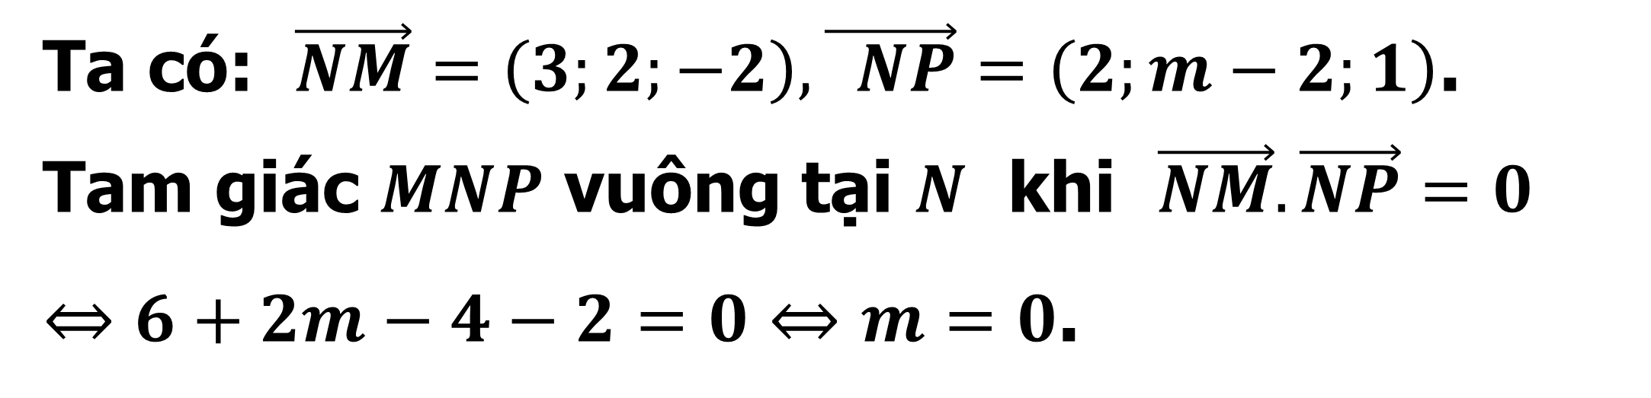
BÀI TẬP TRẮC NGHIỆM
Câu 10
Trong không gian $Oxyz$, cho ba điểm $M\left(2;3;−1\right), N\left(−1;1;1\right), P\left(1;m−1;2\right)$. Tìm $m$ để tam giác $MNP$ vuông tại $N ?$
A
B
m =2 .
B
m =0 .
C
m = - 6 .
D
m = - 4 .
4.
Bài giải
Ta có: $\vec{NM}=\left(3;2;−2\right),\vec{ NP}=\left(2;m−2;1\right)$.
Tam giác $MNP$ vuông tại $N$ khi $\vec{NM}.\vec{NP}=0$
$⇔6+2m−4−2=0⇔m=0$.
Notes:
.Nên đảo lại tử mẫu giống SGK cho HS dễ theo dõi. Chỗ nhận xét chưa đúng . Phải thay là “ Thương ….” như sách giáo khoa.
Số phức nghịch đảo không được kí hiệu là $z^{−1}$.

Slide 15
DẶN DÒ
1
Xem lại các dạng bài tập trên
2
Làm bài tập tự luyện
Notes:
Không hiểu câu 5 này định cho bài kiểu gì. Câu chưa hoàn thiện.

